Slide 1
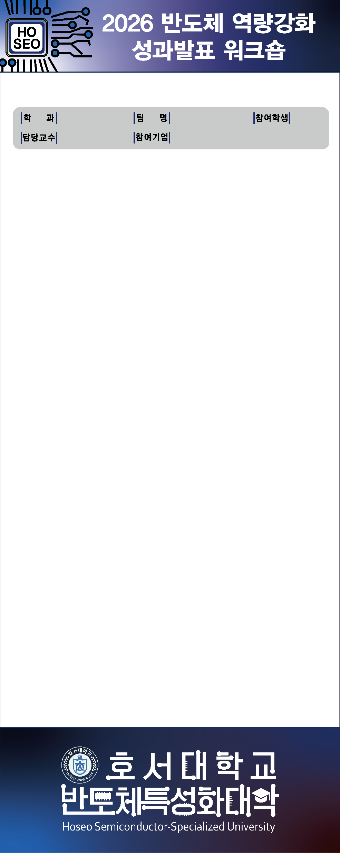
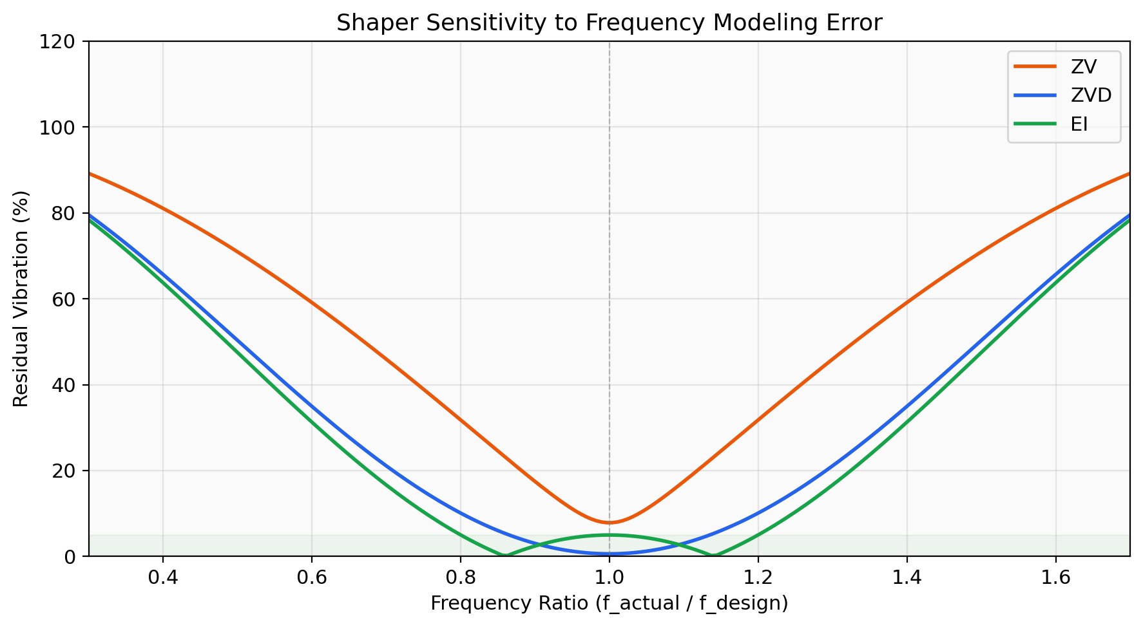
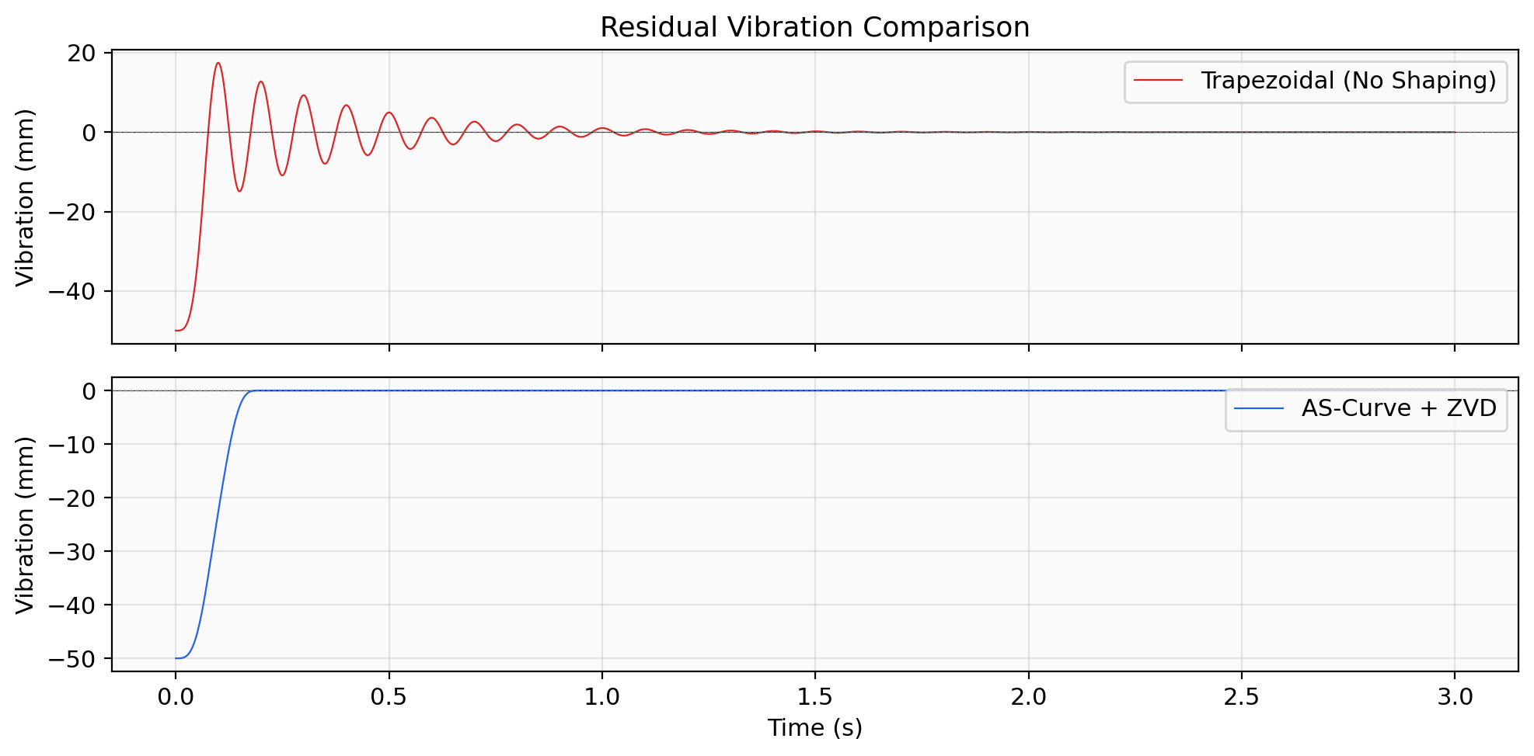
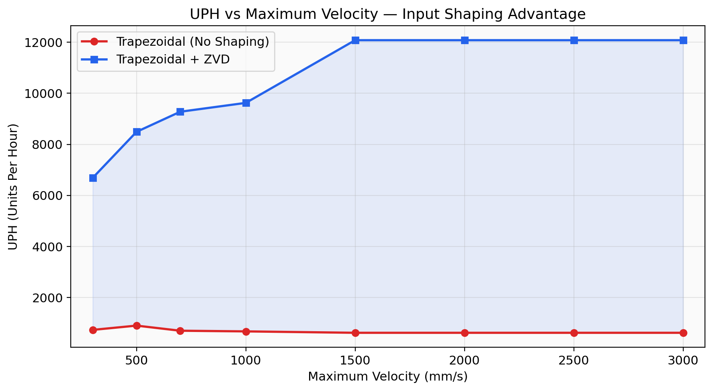
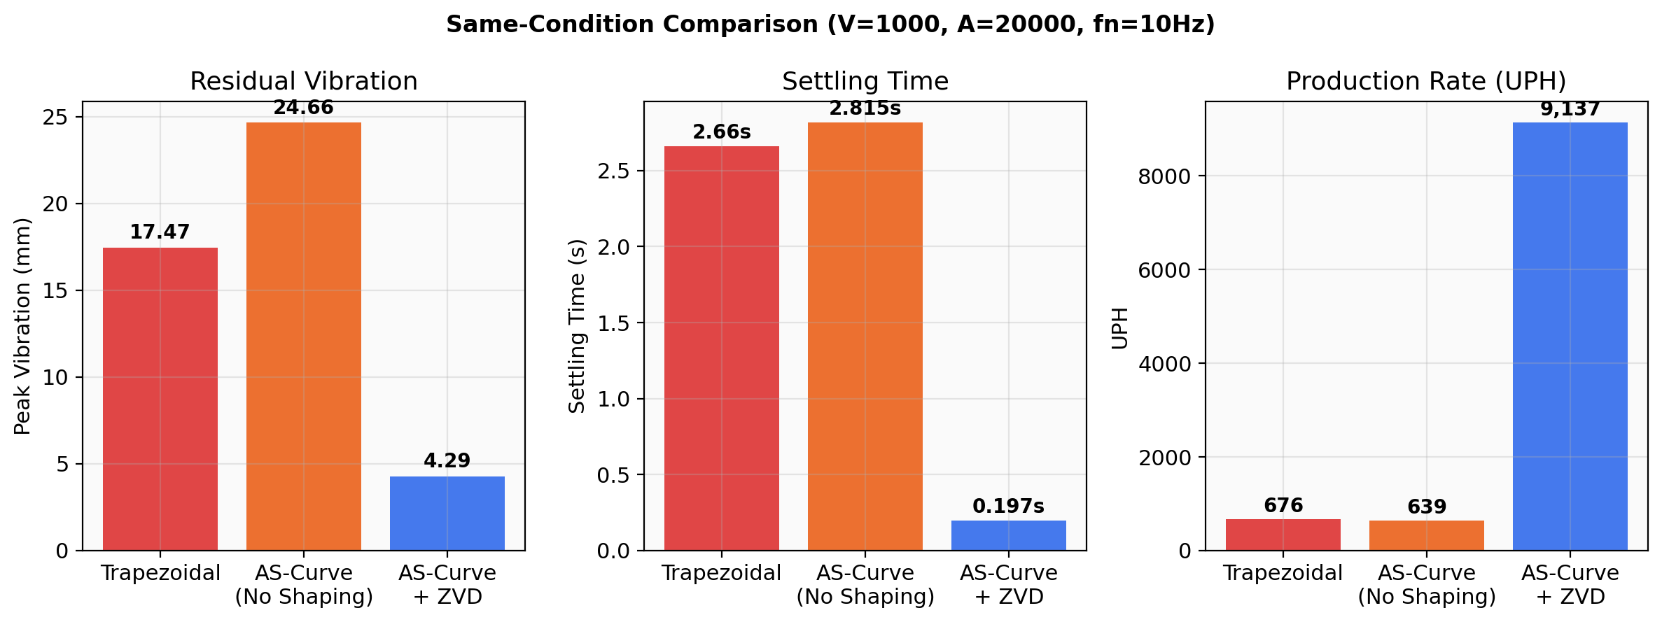
AI 기반 비대칭 S-Curve 궤적 최적화 및 인풋쉐이핑을 활용한 반도체 픽앤플레이스 갠트리 진동 억제 시스템
연구주제 작성
1. 연구 배경 및 목적
• 반도체 Pick & Place 공정에서 갠트리 고속 이동 시 잔류 진동 발생
• 진동이 정착될 때까지 대기 → UPH(생산성) 저하의 직접적 원인
• 해결: AS-Curve 궤적 + ZVD 인풋쉐이핑으로 진동 원천 억제
2. 시스템 모델
• 2-Mass Model: Motor(Perfect Servo) → Spring-Damper → Load
• RK4 수치적분 (10x substep), dt=0.1ms, fn=10Hz, ζ=0.05
• 디지털 트윈: Three.js 3D + Chart.js 실시간 시각화
3. 실험 결과 — 동일 조건 비교
전자공학과
호서반도체
홍일동, 홍이동, 홍삼동
홍사동, 홍오동
송동섭 교수님
지표 | Trapezoidal | AS-Curve | AS-Curve+ZVD
이동 시간 | 0.1000s | 0.0950s | 0.0950s
잔류 진동 | 17.47mm | 24.66mm | 4.29mm
정착 시간 | 2.660s | 2.815s | 0.197s
UPH | 676 | 639 | 9,137
삼성전자
인풋쉐이핑 및 비대칭 S-curve 기반 픽앤플레이스 진동 제어 AI 시뮬레이터
프로젝트 제작동기 작성
[1. 연구 배경 및 목적]
- 반도체 픽앤플레이스 장비의 생산성(UPH) 향상을 위해 고속 이송 시 발생하는 잔류진동 억제 필수.
- 하드웨어 제작 전, 물리 동역학 방정식 기반의 '디지털 트윈 시뮬레이터'를 개발하여 최적의 모션 제어 알고리즘을 설계하고 검증함.
[2. 핵심 제어 알고리즘]
- ① Trapezoidal (기준 프로파일)
- ② 비대칭 S-Curve: 가속/감속 구간의 물리적 충격(Jerk) 최소화
- ③ Input Shaping: 파동 상쇄 간섭 원리를 이용해 잔류진동 원천 억제 (ZV/ZVD 쉐이퍼)
[3. 시뮬레이션 및 AI 최적화 (PSO)]
- Three.js 기반 3D 웹 디지털 트윈을 구축하여 궤적별 실시간 진동 오차 시각화.
- 입자군집최적화(PSO) 알고리즘을 백그라운드에 적용하여, 진동이 0이 되면서 가장 빠른 정착시간을 내는 파라미터(V_max, A_max, Beta 등) 자동 탐색.
[4. 연구 결과 및 기대 효과]
- 시뮬레이션 결과, 제어 미적용(Trapezoidal) 대비 제어 적용(Shaped) 시 잔류진동 수렴 시간이 획기적으로 단축됨.
- 오프라인 시뮬레이션을 통한 사전 AI 튜닝으로 반도체 장비 셋업 시간 단축 및 UPH 극대화 기여.
프로젝트 진행상황에 대하여 작성 (사진첨부 가능)
작품 구현 및 결과
작품 구현 및 결과에 대하여 작성 (사진첨부 가능)
4. 핵심 성과 및 결론
• 잔류 진동 75.4% 감소 | 정착 시간 92.6% 단축 (2.660s → 0.197s) | UPH 1,252% 향상 (676 → 9,137)
• ZVD 인풋쉐이핑: 약 100ms의 명령 지연으로 2.5초의 진동 대기 시간을 제거 — 투자 대비 25배 시간 절약
• 한계: Perfect Servo 가정, 단일 축 모델 | 향후: STM32 + MPU6050 IMU 실물 하드웨어 검증

